Slide 1
스푸타니크 일기 (우주 일기 앱)
-201704087 이은섭-

Slide 2
목차
배경 및 필요성
1학기 작업 요약
2학기 작업 요약
결과물
구현 기술
작품 진척 일정
결론

Slide 3

배경 및 필요성
1학기 작업 요약
2학기 작업 요약
결과물
구현 기술
작품 진척 일정
결론
개인적으로 흥미있는 주제로
졸업작품으로 해보는 것이 좋다는 조언을 들었습니다

Slide 4

배경 및 필요성
1학기 작업 요약
2학기 작업 요약
결과물
구현 기술
작품 진척 일정
결론
평소 긴장되거나 힘들 때 적어서 스트레스를 해소해왔고
일기적는 것을 좋아했습니다

Slide 5

배경 및 필요성
1학기 작업 요약
2학기 작업 요약
결과물
구현 기술
작품 진척 일정
결론
아날로그로 적다보면 찢기고 잃어버리기도 해서
일기를 디지털로 해보는 것을 졸업작품으로 선정했습니다

Slide 6

배경 및 필요성
1학기 작업 요약
2학기 작업 요약
결과물
구현 기술
작품 진척 일정
결론
인공위성을 쏘아올리듯이
세상을 향해 나가자는 뜻으로 “스푸타니크” 라고 정했습니다.

Slide 7
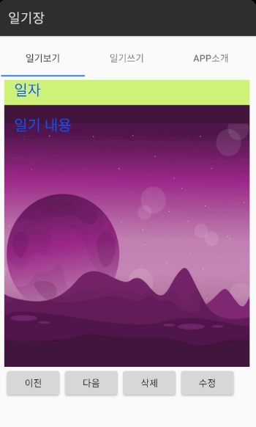
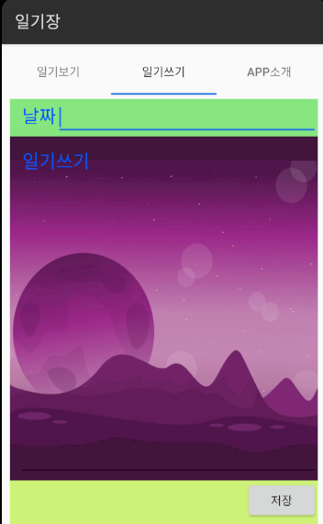
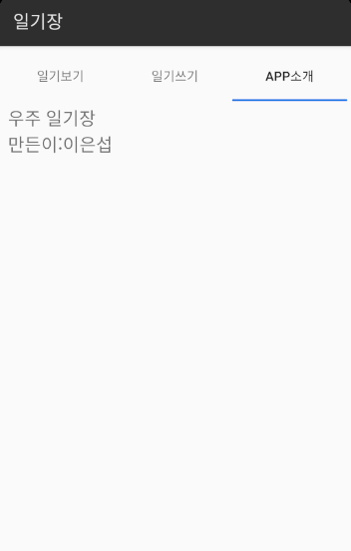
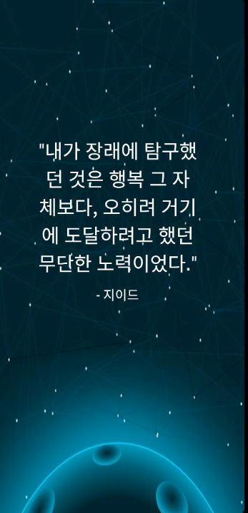
배경 및 필요성
1학기 작업 요약
2학기 작업 요약
결과물
구현 기술
작품 진척 일정
결론

Slide 8
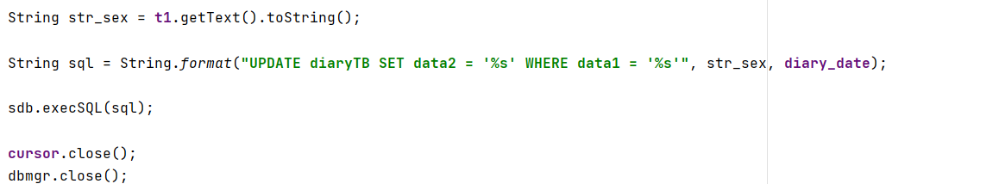
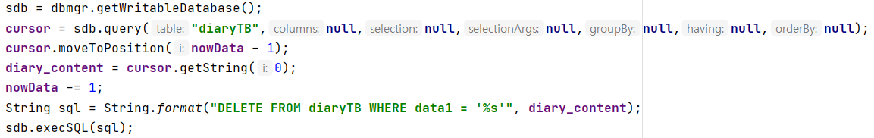
배경 및 필요성
1학기 작업 요약
2학기 작업 요약
결과물
구현 기술
작품 진척 일정
결론
showmydata
modifymydata

Slide 9
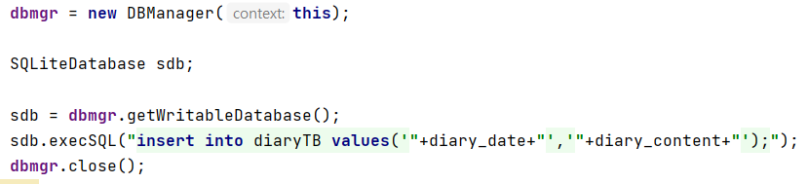
배경 및 필요성
1학기 작업 요약
2학기 작업 요약
결과물
구현 기술
작품 진척 일정
결론
writediaryactivity

Slide 10
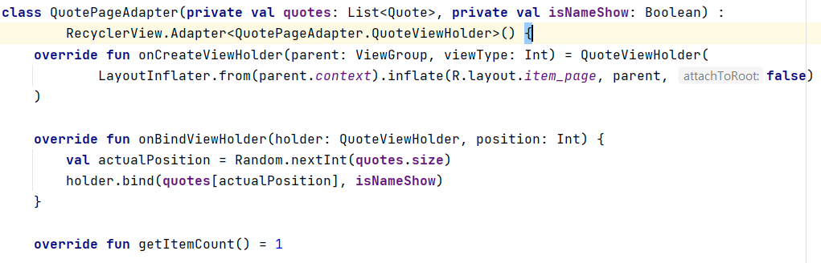
배경 및 필요성
1학기 작업 요약
2학기 작업 요약
결과물
구현 기술
작품 진척 일정
결론
quatepageadapter

Slide 11
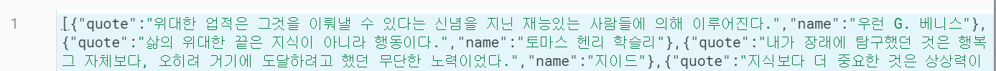
배경 및 필요성
1학기 작업 요약
2학기 작업 요약
결과물
구현 기술
작품 진척 일정
결론
명언앱의 명언들은 모두 firebase에 존재합니다

Slide 12
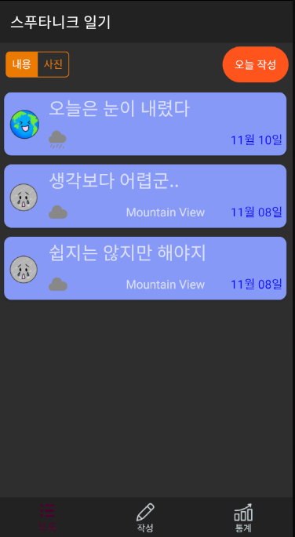
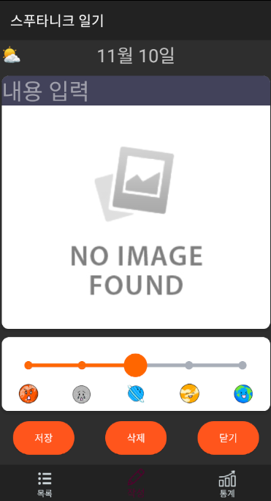
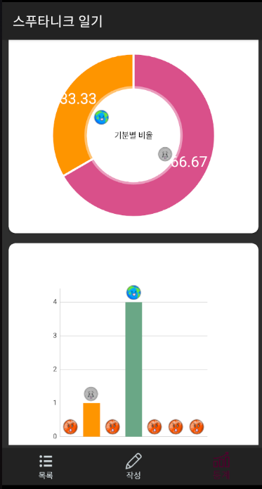
배경 및 필요성
1학기 작업 요약
2학기 작업 요약
결과물
구현 기술
작품 진척 일정
결론

Slide 13
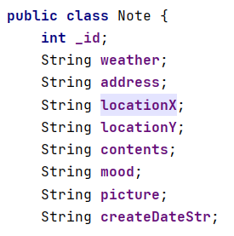
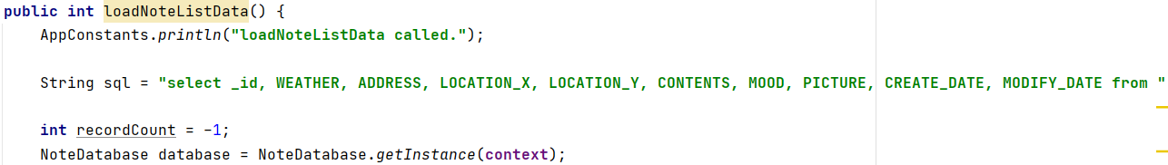
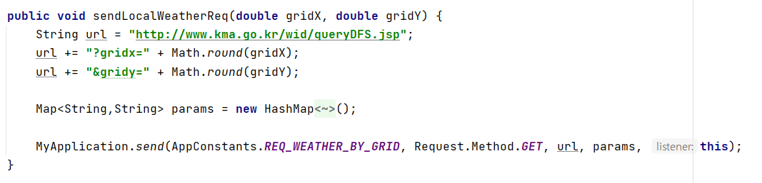
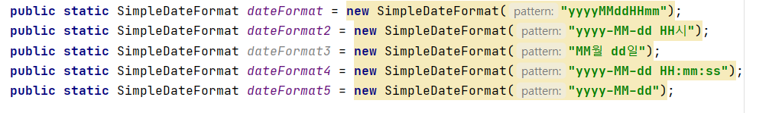
배경 및 필요성
1학기 작업 요약
2학기 작업 요약
결과물
구현 기술
작품 진척 일정
결론
fragment1
appconstants
mainactivity

Slide 14
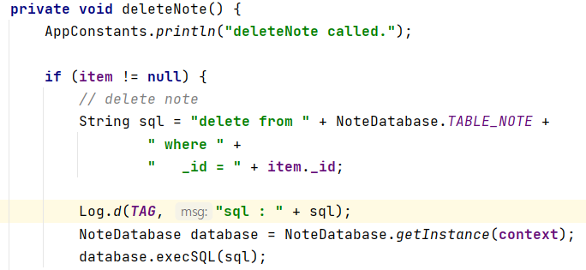
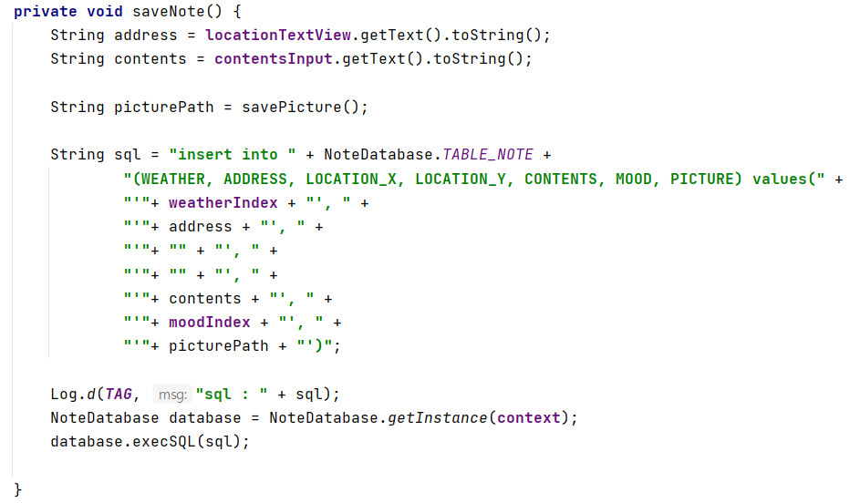
배경 및 필요성
1학기 작업 요약
2학기 작업 요약
결과물
구현 기술
작품 진척 일정
결론
fragment2

Slide 15
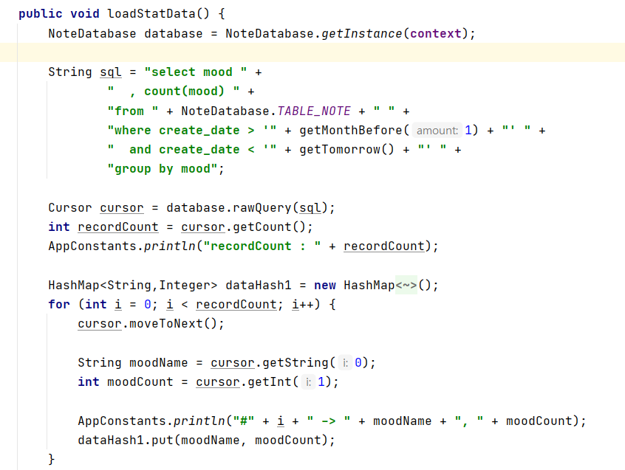
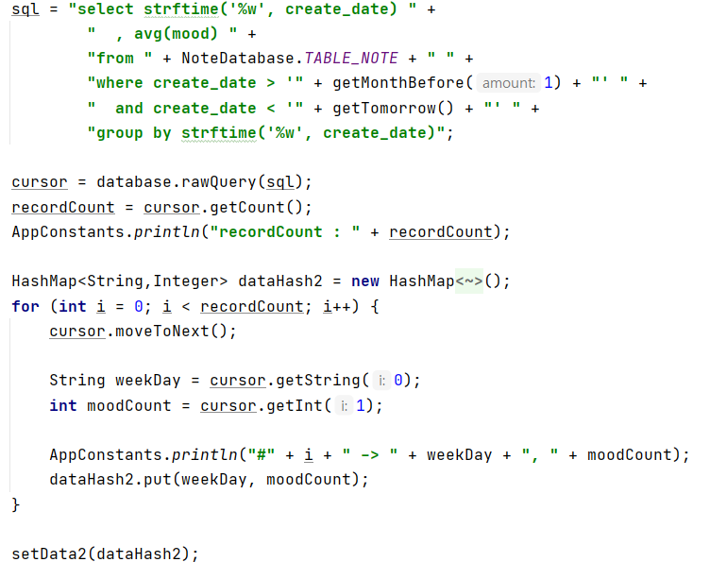
배경 및 필요성
1학기 작업 요약
2학기 작업 요약
결과물
구현 기술
작품 진척 일정
결론
fragment3

Slide 16
배경 및 필요성
1학기 작업 요약
2학기 작업 요약
결과물
구현 기술
작품 진척 일정
결론

Slide 17



배경 및 필요성
1학기 작업 요약
2학기 작업 요약
결과물
구현 기술
작품 진척 일정
결론
명언기능은 코틀린과 파이어베이스로,
대부분은 안드로이드 스튜디오에서 자바로 했습니다

Slide 18
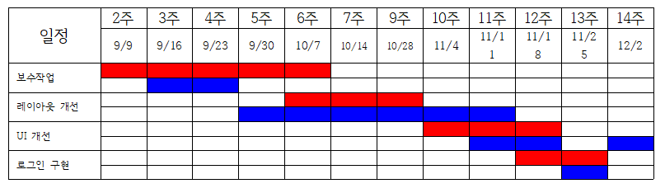
배경 및 필요성
1학기 작업 요약
2학기 작업 요약
결과물
구현 기술
작품 진척 일정
결론
로그인 대신에 비밀번호 기능을 추가했습니다.
그래도 원래의 목적은 어느정도 달성한 듯 합니다.

Slide 19

배경 및 필요성
1학기 작업 요약
2학기 작업 요약
결과물
구현 기술
작품 진척 일정
결론
8개월 가까이 여러가지로 고민도 많이 해보고
고뇌도 해본 귀중한 시간이었습니다.
캡스톤을 하면서 있었던 수많은 순간들을 잊지 못 할거 같습니다.

